Slide 1
UNIVERSIDAD AUTÓNOMA DEL ESTADO DE HIDALGO
Instituto de Ciencias Económico Administrativas

Slide 2
Área Académica: Contaduría
Tema: Tipo de cambio y sistema monetario internacional
Profesoras: Angélica Lira Díaz, Flor de María Mendoza Austria, Lucía Teresa Soberanes Rivas.
Periodo: Enero- Junio 2016

Slide 3
Tema: Tipo de cambio y sistema monetario internacional
Abstract:
The exchange rate is the price of one unit of foreign currency expressed in terms of the national currency. In this sense, the exchange rate is the number of units of currency to be delivered for a foreign, or similarly currency, the number of units of national currency obtained when selling one unit of foreign.
Exchange rate policy in Mexico is the responsibility of the Foreign Exchange Commission. This committee is composed of officials of both the Secretariat of Finance and Public Credit and the Bank of Mexico. In late 1994, the Foreign Exchange Commission agreed that the exchange rate regime in Mexico was flexible. The flexible exchange rate is determined freely and obeying only market forces.
The international monetary system (IMS) is the set of institutions, rules and agreements governing the commercial and financial activities of international character between countries. The SMI regulates payments and receipts arising from international economic transactions. Its main objective is to generate monetary liquidity (by gold reserves, raw materials, financial assets of any country, supranational financial assets, etc.) to international business, and therefore the counterparts of payments and collections in national currencies or currency develop fluidly.
Keywords: exchange rate, currency market and international monetary system, foreign exchange.

Slide 4
Tipo de cambio
El tipo de cambio se refiere al precio de una moneda expresada en otra.
Se le llama divisa cuando está en manos extranjeras.
El tipo de cambio se determina en el mercado de divisas.

Slide 5
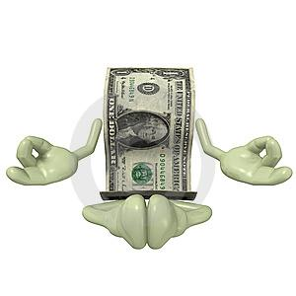
Sistemas Monetarios Internacionales
Patrón fijo. La economía que lo maneja está obligada a ajustar los precios e ingresos para mantener el equilibrio en el mercado
Híbrido o Controlado. Determinado por las fuerzas de mercado, pero los gobiernos pueden comprar y vender divisas según sus políticas económicas.
Flexible o Flotante. Determinado exclusivamente por las fuerzas del mercado (Oferta y demanda).

Slide 6
Cada país ofrece su moneda en razón de la demanda de la misma. Si las Divisas ∆ entonces la D baja ; Si la D∆ entonces las divisas bajan.
Intervención del Banco Central
Salida de capital
Entrada de capital
Demanda de divisas
Oferta de divisas
Tipo de cambio
Importaciones de bienes y servicios
Exportaciones de bienes y servicios
Transferencias
Crecimiento económico

Slide 7
No tiene sede física concreta
Valor de las monedas en la que se realizan transacciones comerciales
El precio de la divisa está determinado por la oferta y la demanda de éstas
Mercado de Divisas

Slide 8
1.Nivel de ingresos domésticos o nacionales.
2.Precios relativos de los bienes.
3.Nivel de inversión doméstico.
4.Diferencial de intereses.
5. Saldo de la balanza de pagos
IMPORTACIONES
DEMANDA
SALIDAS DE CAPITAL
OFERTA Y DEMANDA
(DETERMINANTES)
EXPORTACIONES
1. Ingreso mundial o actividad económica internacional.
2. Precios relativos.
3. Diferencial de intereses
4. Calidad o competitividad de la producción doméstica.
OFERTA
ENTRADAS DE CAPITAL
1. Permite la transferencia del poder adquisitivo de unos países a otros.
2. Proporciona financiación a las operaciones internacionales.
3. Proporciona cobertura de riesgos de tipos de interés y tipos de cambio a través de los instrumentos que se negocian en él.
MERCADO DE
DIVISAS
FUNCIONES
FUNCIONES Y
CARACTERÍSTICAS
CARACTERÍSTICAS
1. La información se puede difundir rápidamente, en tiempo real, a todos los actuantes del mercado.
2. Homogeneidad de la mercancía, con base en la ley del precio único.
3. Alto grado de transparencia y perfección.
DE CONTADO
TIPOS DE OPERACIONES QUE SE
REALIZAN
1. Según el tipo de interés de la respectiva divisa.
DE PLAZO
2. Según la tendencia a la alza o baja de las propias divisas.
DE FUTUROS
DE OPCIONES

Slide 9
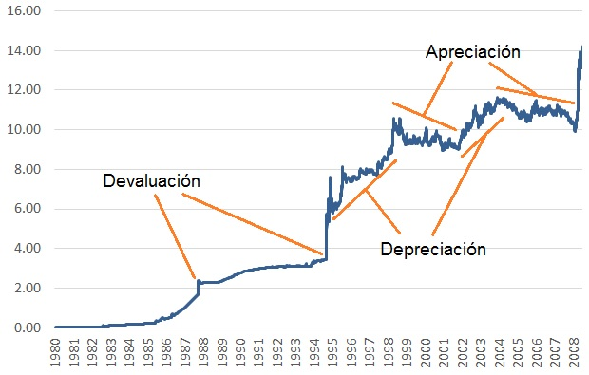
Depreciación vs. Devaluación
Los dos términos hacen referencia a una pérdida de valor de la moneda nacional frente a una extranjera, pero se usan en dos situaciones muy distintas.
El término depreciación se usa en un esquema de flotación libre del tipo de cambio, donde éste es determinado por la interacción de la oferta y la demanda en el mercado.
La devaluación se usa en un esquema donde el gobierno fija el tipo de cambio y anuncia que su valor pasará de uno a otro más elevado.

Slide 10
Referencias Bibliográficas
Samuelson Paul A, Nordhaus William D. (2010). Economía con aplicaciones en Latinoamérica 19ª edición. Perú: Mc Graw Hill
http://www.ifxglobal.com/mer_forex.htm
http://terrassa.campusanuncios.com/curso-de-mercado-de-divisas-forex-iid-167100424
http://www.fx-pq.com/es.html
http://www.ganaiviaja.com/comercio-del-mercado-de-divisas/
http://traderexperto.com/wp/2012/03/fx-trading-trading-en-el-mercado-de-divisas/
http://www.preciodeloro.es/2012/04/mercado-de-valores-y-mercado-de-divisas.html
http://www.dineroenimagen.com/2014-12-10/47664
http://www.expansion.com/diccionario-economico/mercado-de-divisas.html

